Slide 1
小一新生
上學趣~~
和順國小洪培雯老師
113/08/24

Slide 2
目錄：
1.學校生活
2.注音符號怎麼學
3.親師溝通
4.相關資源

Slide 3
~~學 校 生 活~~

Slide 4
以下這些：
孩子知道(會)了嗎？

Slide 5
1
20分鐘吃完飯
Yes
No

Slide 6
2
用小掃把掃地
Yes
No

Slide 7
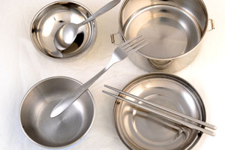
3
開合及收納餐具
Yes
No

Slide 8
4
擰抹布擦桌子
Yes
No

Slide 9
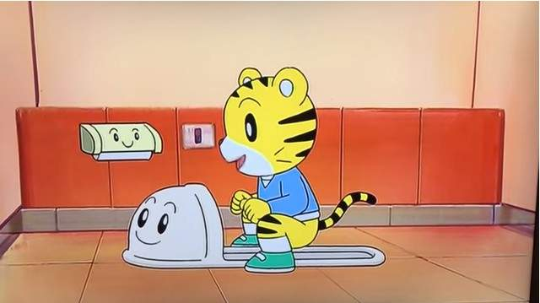
5
使用蹲式廁所
Yes
No

Slide 10
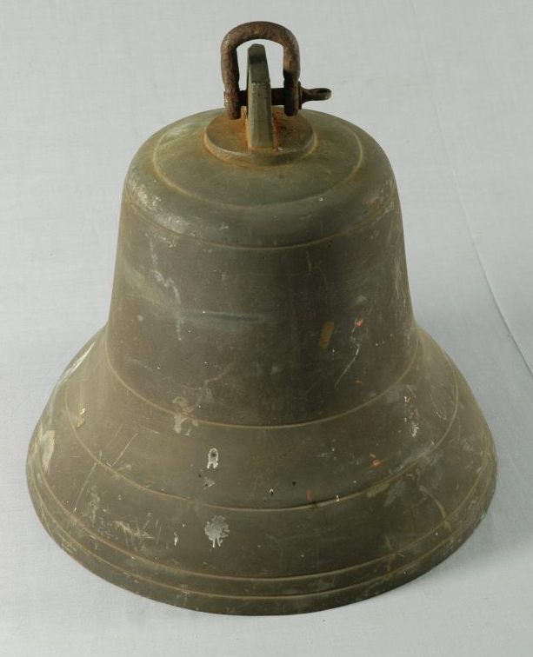
6
知道上課下課
Yes
No

Slide 11
7
知道「科任課」
~教室會有不同老師上課~會到不同教室上課
Yes
No

Slide 12
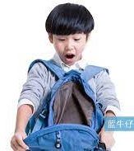
8
知道書包內的物品及放置處
Yes
No

Slide 13
五 (運動服) | 四 (運動服) | 三 (便服) | 二 (運動服) | 一 (運動服) | 星期 時間
 |  |  |  |  | 早：8:00-8:35
 |  |  |  |  | 第1節：8:40-9:20
 |  |  |  |  | 第2節：9:30-10:10
 |  |  |  |  | 第3節：10:30-11:10
 |  |  |  |  | 第4節：11:20-12:00
 |  |  |  |  | 午餐：12：00-12：40
 |  |  |  |  | 第5節：13:40-14:20
 |  |  |  |  | 第6節：14:30-15:10
 |  |  |  |  | 第7節：15:20-16:00
7點20分-7點40分上學
水果
乳品
隔週點心
水果
12:40
放學
12:40
放學
12:40
放學
12:40
放學
16:00
放學

Slide 14
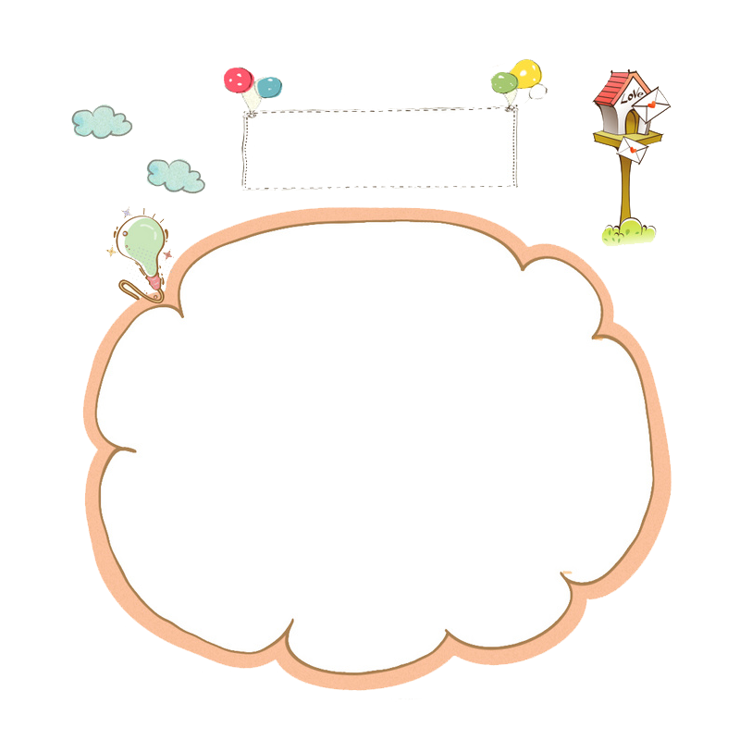
統一採買物品
含：桌墊、小掃把、白板筆、膠水、剪刀、白膠、彩色筆、姓名貼、抹布等。

Slide 15
~~要為孩子準備什麼~~

Slide 16
鉛筆盒(含文具)

Slide 17
鉛筆盒(含文具)

Slide 18
鉛筆盒(含文具)
選用傳統文具，越簡單越好。
三枝到五枝削好的鉛筆、橡皮擦、尺~
物品都要貼上姓名貼~

Slide 19
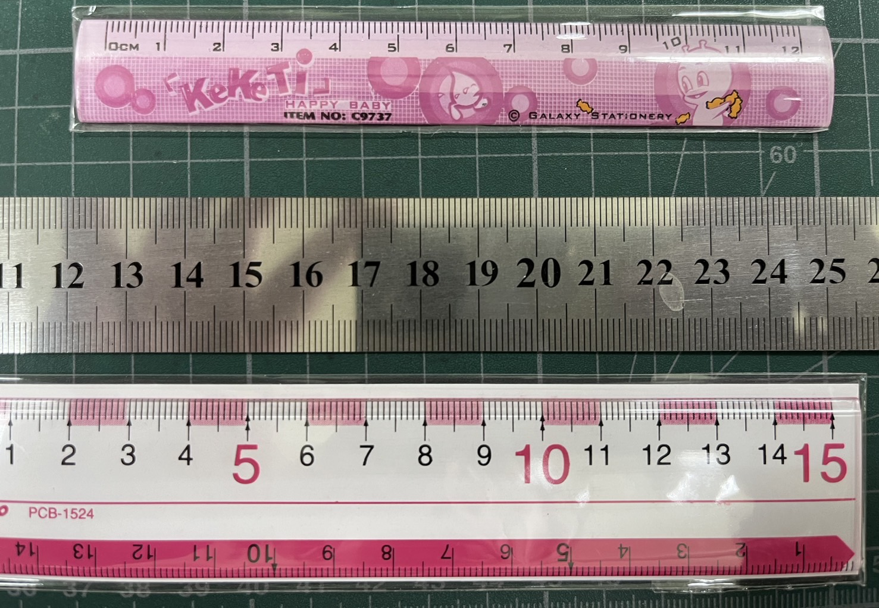
鉛筆盒(含文具)

Slide 20
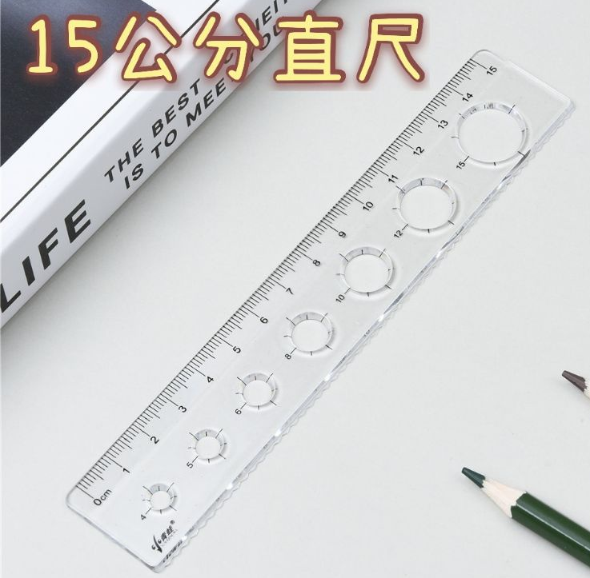
鉛筆盒(含文具)
文具，就是文具
文具→玩具→意外？

Slide 21
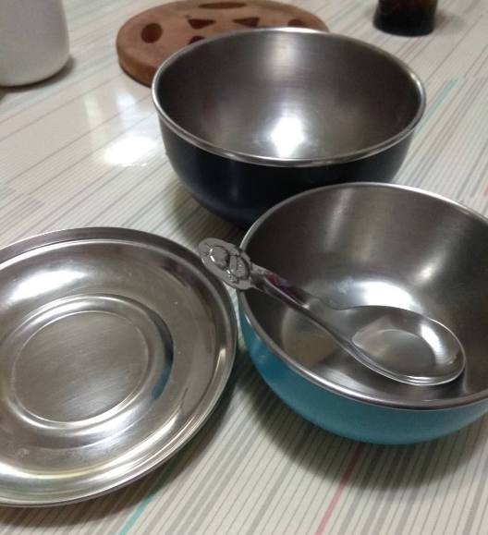
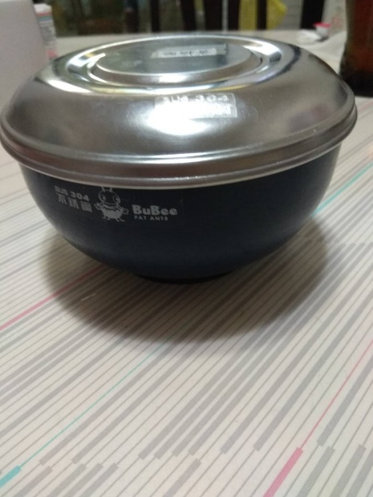
餐具(自備餐袋)
隔熱碗：一大一小+湯匙，不要筷子
打開
收納

Slide 22
餐具
筷結同心：由學校午餐贈送，
筷子留於家中練習，湯匙可帶至校使用。

Slide 23
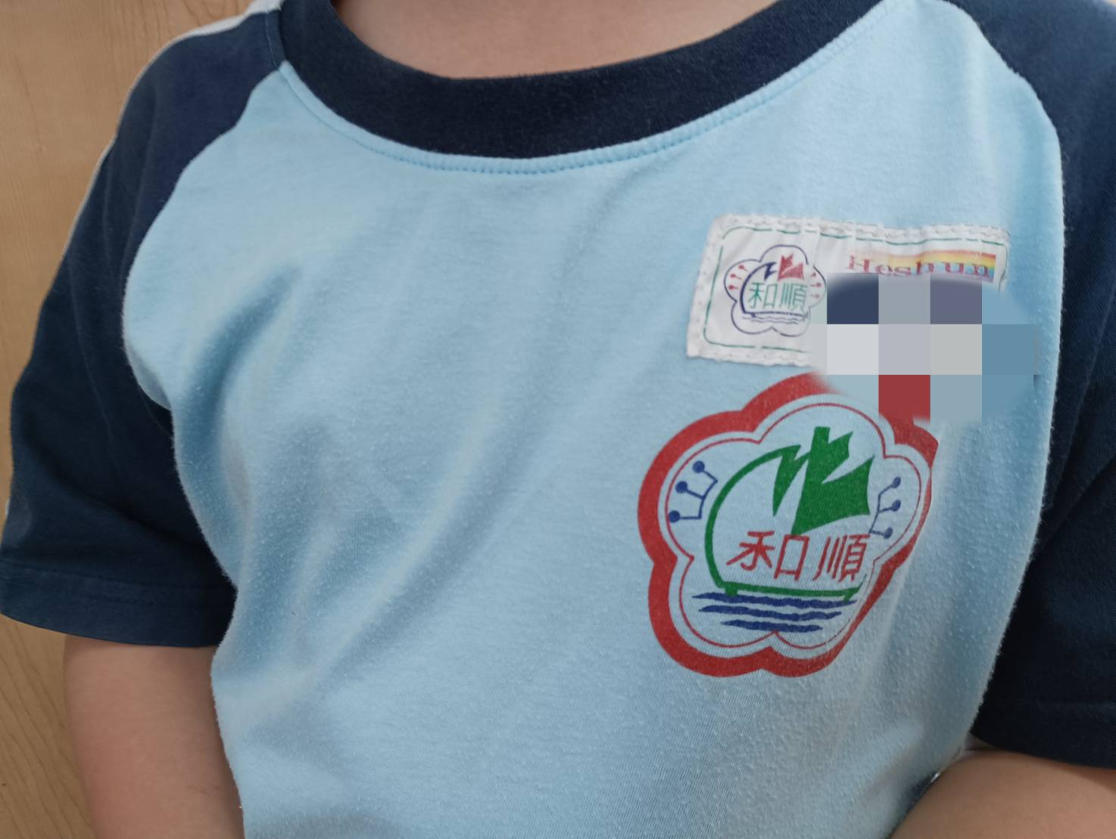
名牌縫製
位置：和順國小校徽的上面

Slide 24
OPEN ID
帳密管理
1.資訊組會印給導師協助貼聯絡簿。
2.可用手機拍下存記事本。
3.如果有自行更改密碼，一定要記好（孩子也要牢記）
4.使用時機：Classroom 、HyRead、Hamibook、
布克星球、均ㄧ、學習吧…….

Slide 25
~~注音符號怎麼學~~

Slide 26
實作
1.文章→句→詞→字→符號
2.課本實作 3.ㄅㄚˋ(嘴型+音)

Slide 27
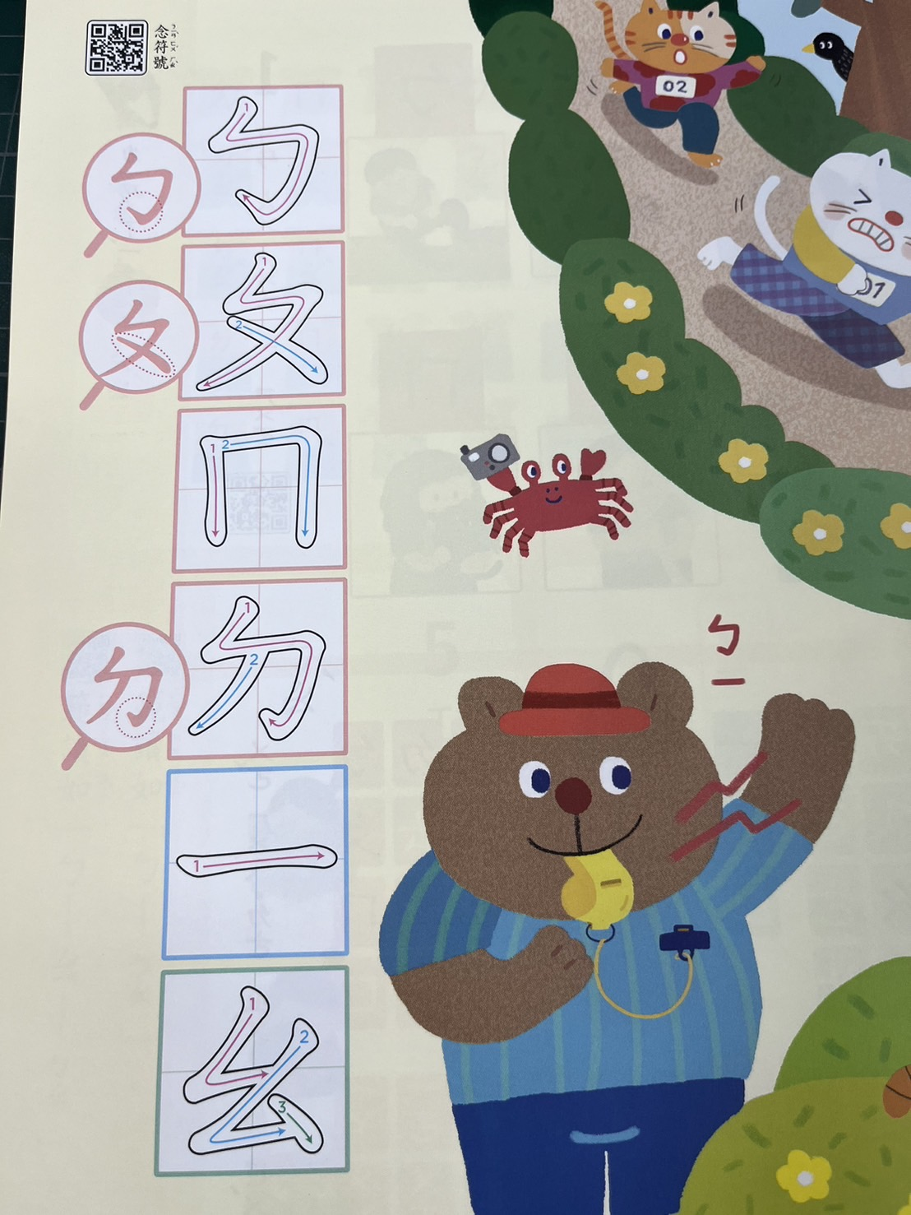
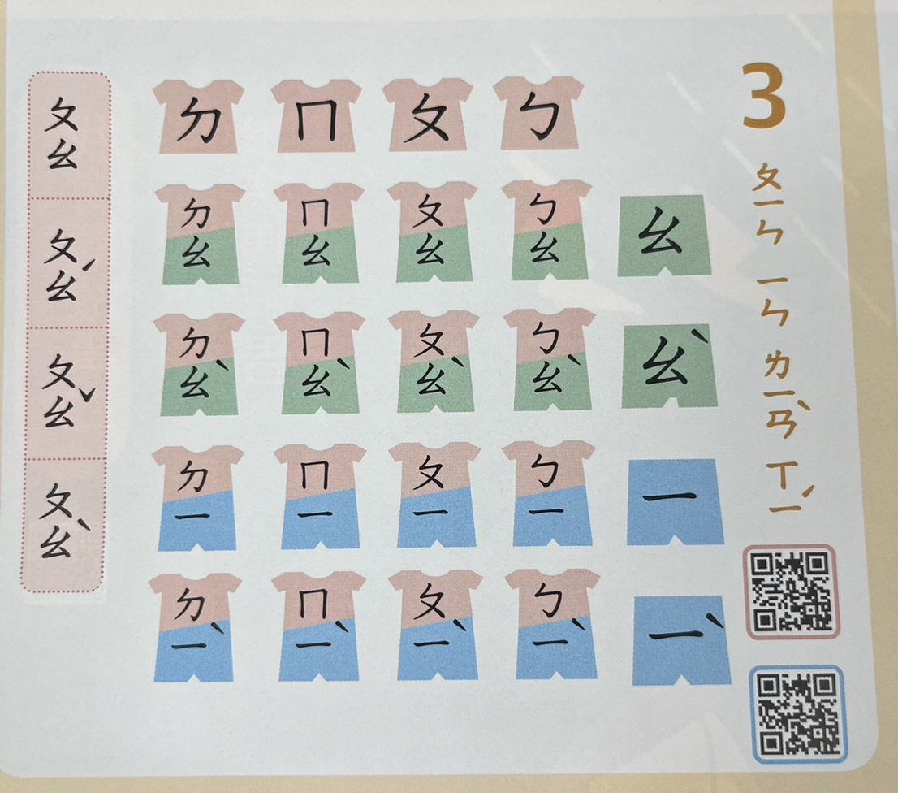

Slide 28
~~親 師 溝 通~~

Slide 29
溝通管道
1.聯絡簿
2.學校電話06-3560691 (聯絡簿跟學校首頁皆可以找到電話喔)
3.各班約定方式 (CLASSROOM、賴群)

Slide 30
~~相 關 資 源~~

Slide 32
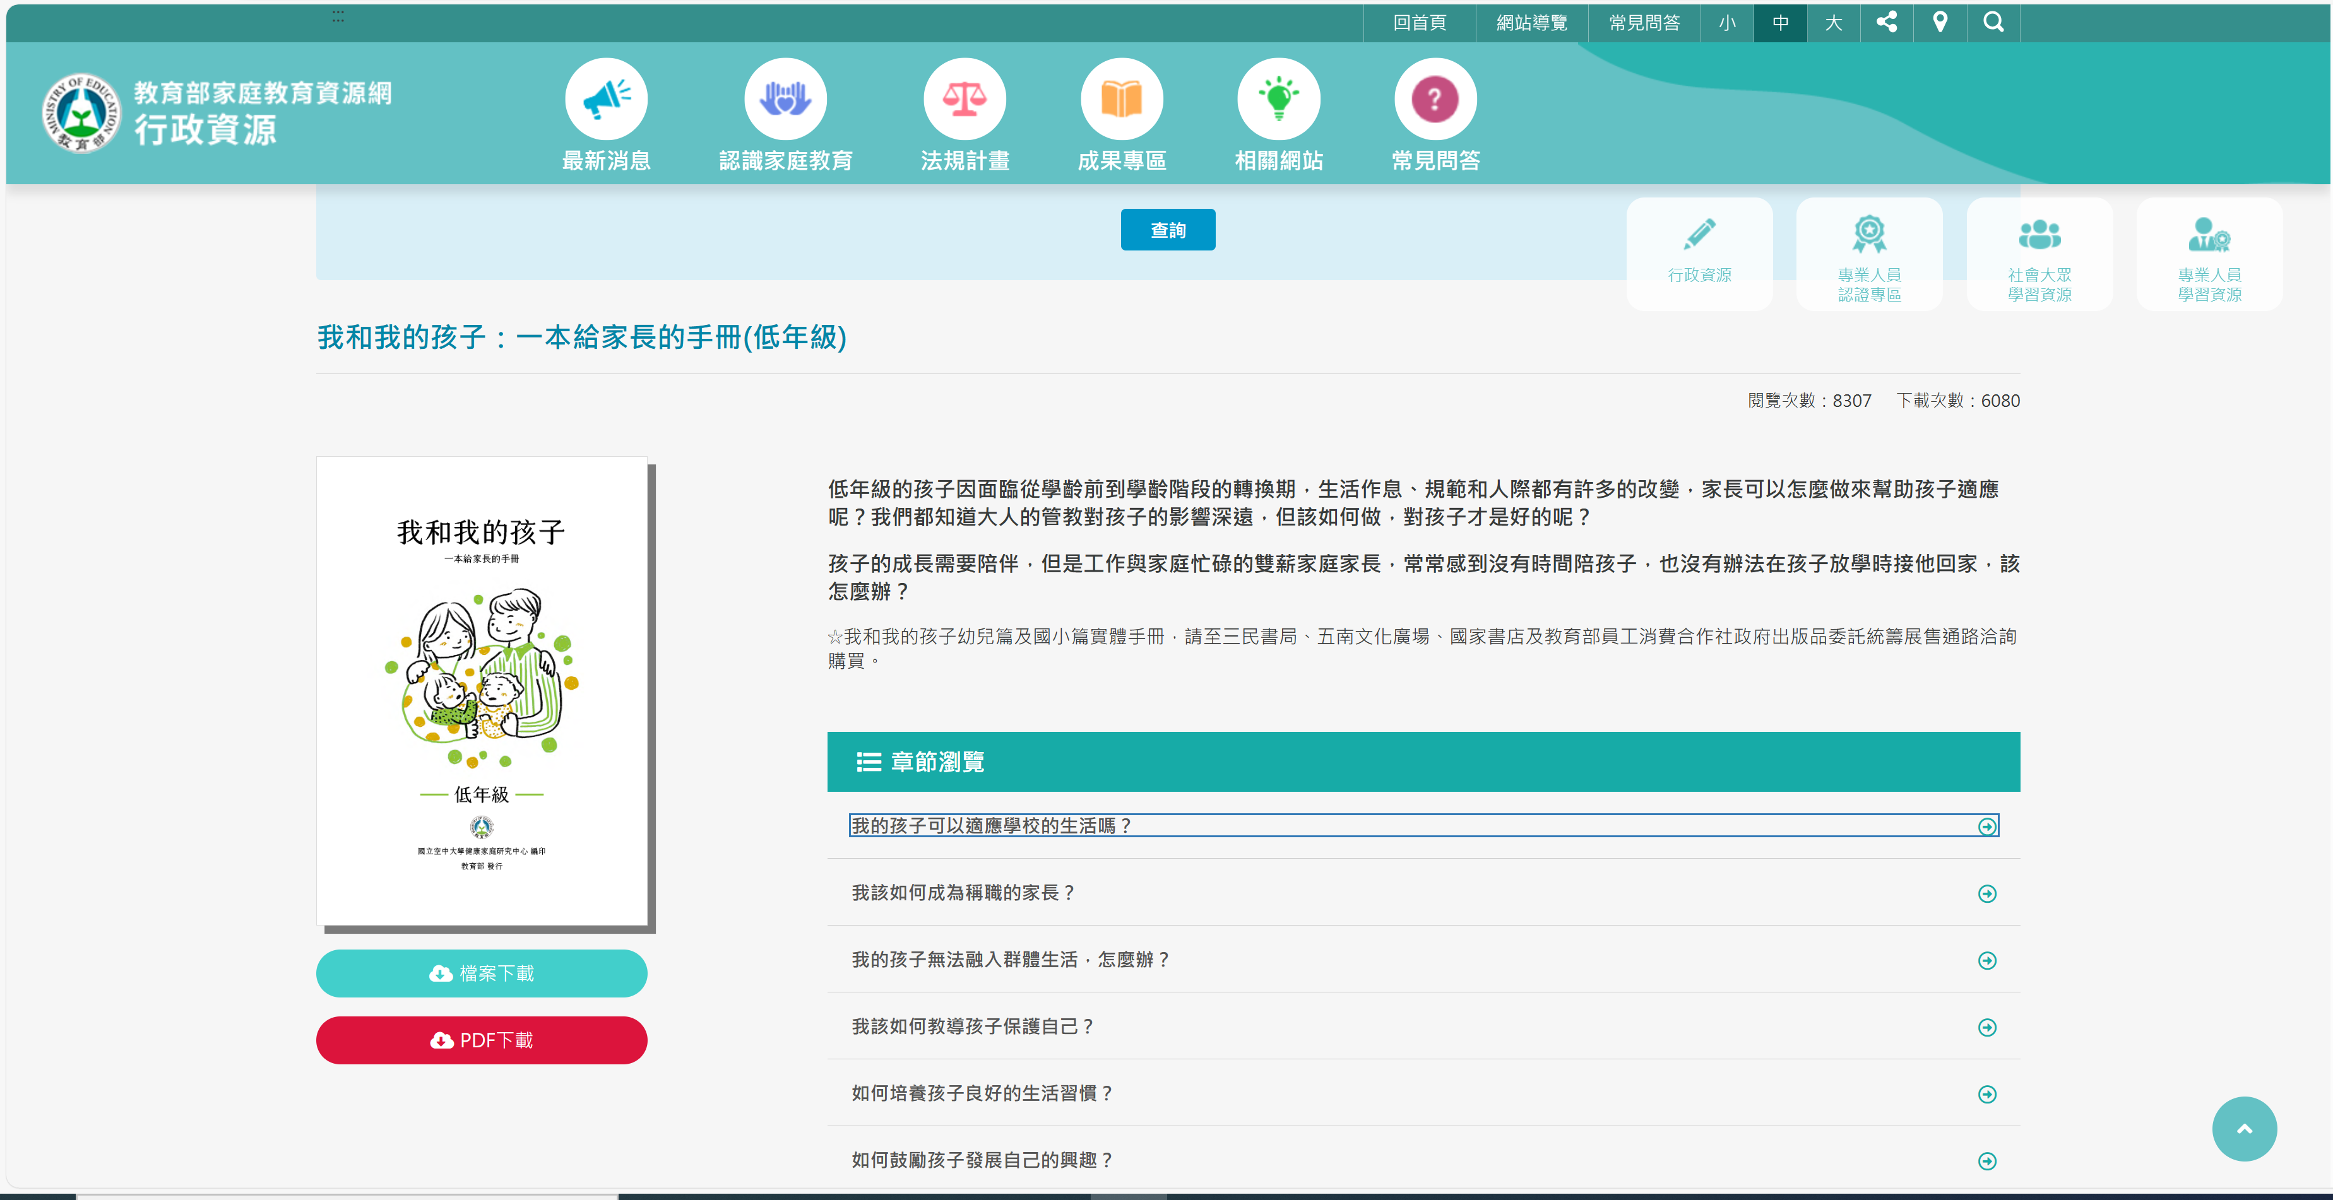

Slide 34
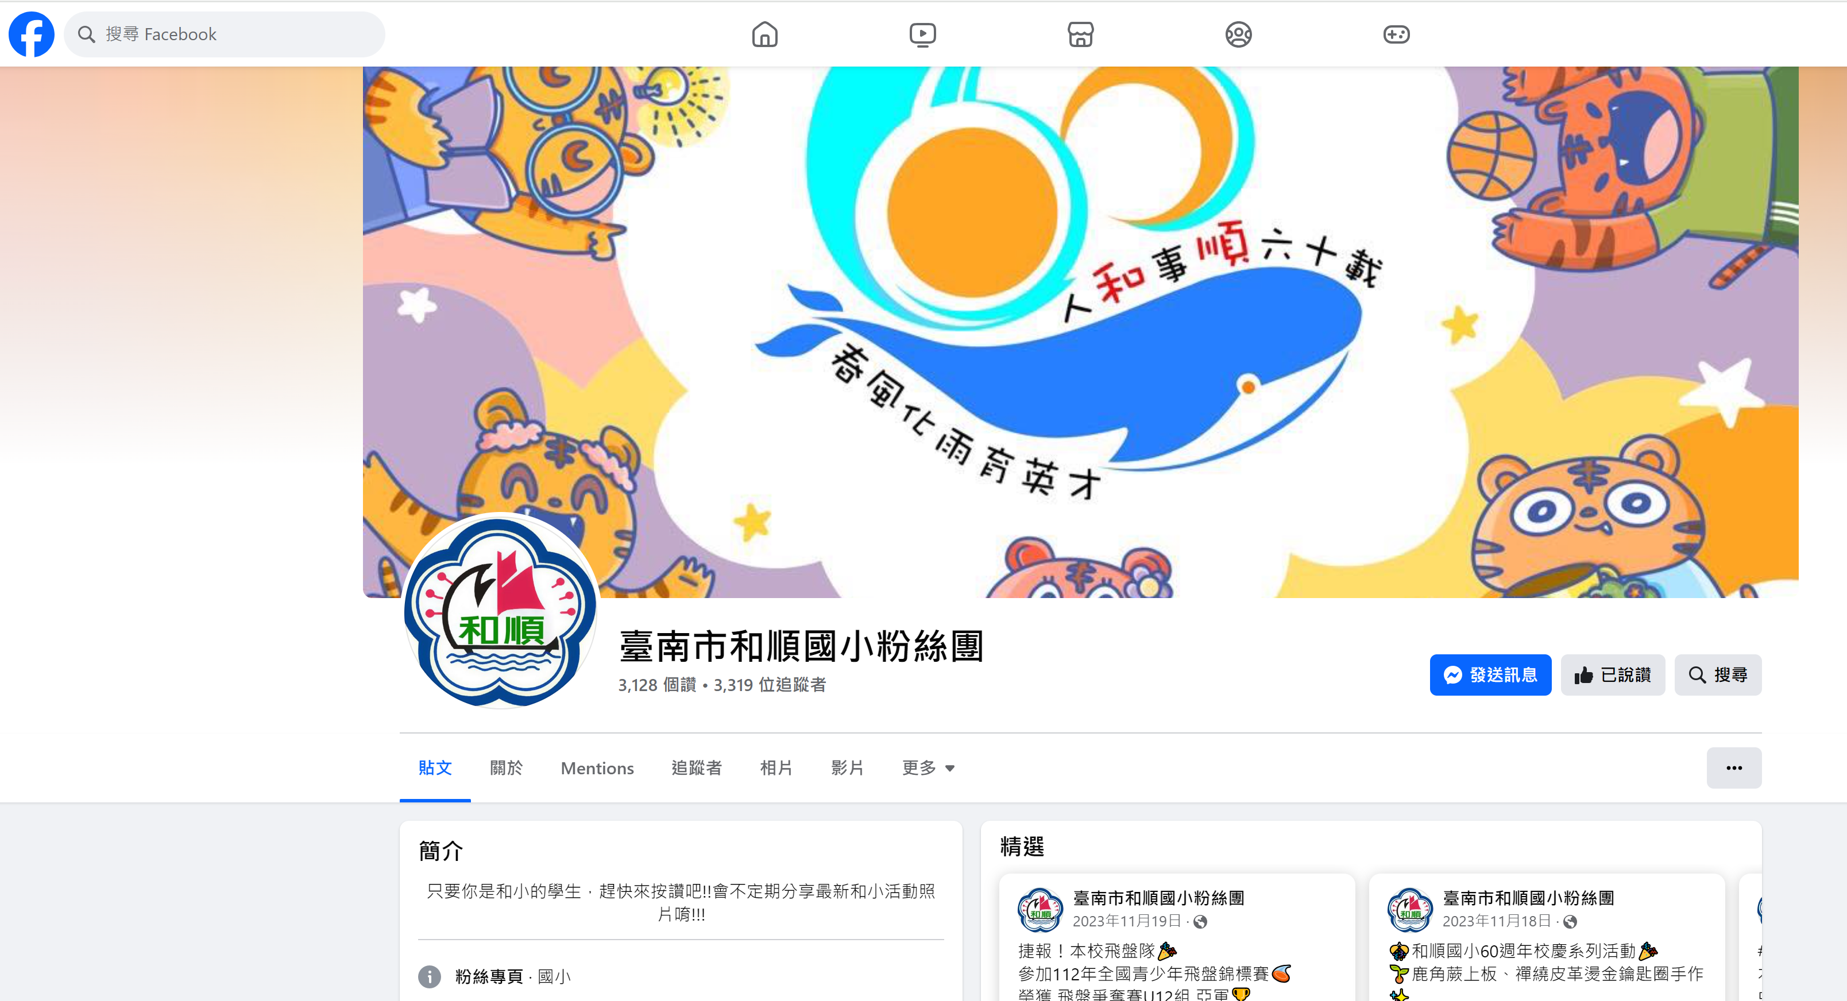

Slide 35
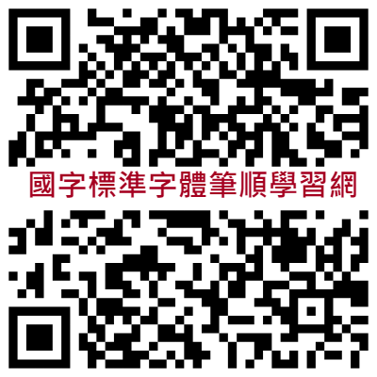
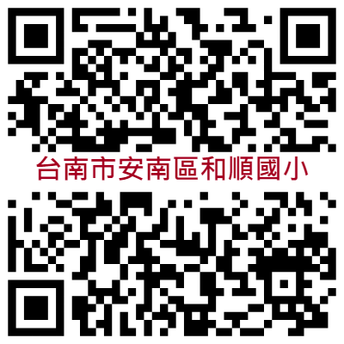
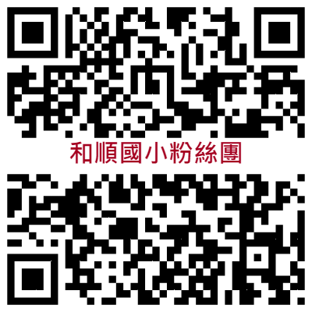
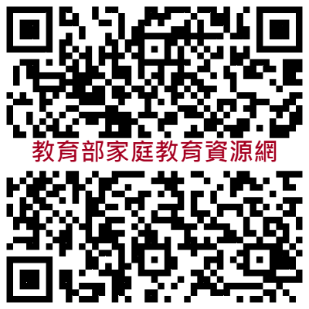

Slide 36
注音符號遊戲APP
注音冒險王

Slide 37
謝謝您的參與

